Slide 1
Регуляция клеточного цикла
Выполнила:
Лопатина В. Е.
Биология (Биохимия)
402 группа

Slide 2
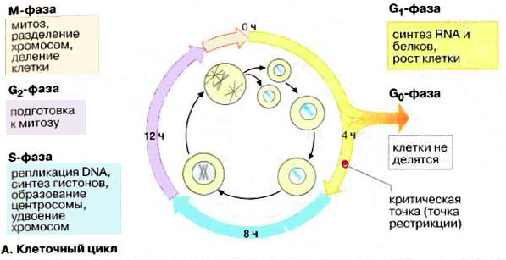
Клеточный цикл
За это время клетка проходит четыре фазы жизненного цикла:
G₁-фазу начального роста,
S-фазу удвоения молекул ДНК,
G₂-фазу роста
М-фазу клеточного деления.
В G₁-фазе - происходит синтез мРНК, белков и других компонентов клетки.
Клетки, которые прошли дифференцировку и больше не делятся, постоянно находятся в фазе покоя G₀ . При стимуляции митогенами (например, ростовыми факторами, онкогенными вирусами) покоящиеся клетки могут вернуться в состояние, свойственное фазе G₁. ЕСЛИ такие клетки пройдут критическую точку, они вступают в S-фазу.
G₂-фаза является конечным этапом подготовки клетки к делению.
В совокупности фазы G₁, G₀, S и G₂ носят название интерфазы. В клеточном цикле интерфаза сменяется существенно более короткой фазой митоза (М).

Slide 3
РЕгуляция
Плавное прохождение цикла обеспечивается последовательной сменой активированных циклин-зависимых киназ (Cdk).
Cdk - это каталитические субъединицы холоферментного комплекса, для активации которых необходимы циклины.
Специфические комплексы Циклин-Cdk фосфорилируют регуляторные белки, контролирующие протекание данной фазы клеточного цикла.

Slide 4
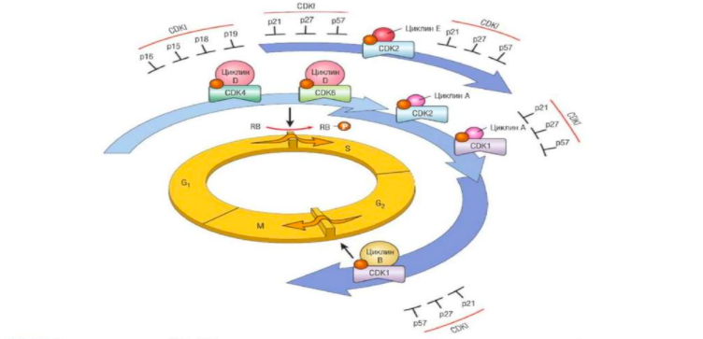
регуляция

Slide 5
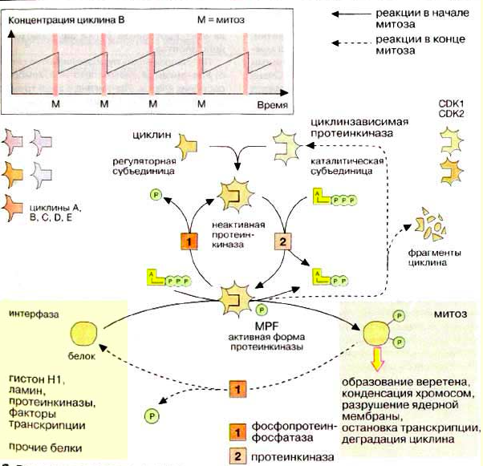
регуляция
Ключевым белком, регулирующим вступление клетки в митоз (G₂/M-переход), является специфическая серин/треонин-протеинкиназа.
В активной форме фермент катализирует фосфорилирование многих белков, принимающих участие в митозе, таких, например, как входящий в состав хроматина гистон H1.
Фосфорилирование этих белков запускает процесс митоза. После завершения митоза регуляторная субъединица ФС, циклин, маркируется убиквитином и подвергается протеолизу.
Теперь наступает очередь протеинфосфатаз, которые дефосфорилируют белки, принимавшие участие в митозе, после чего клетка возвращается в состояние интерфазы.

